Slide 1
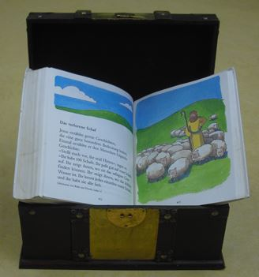
Tempelreinigung
Mt 21,12-17
Mk 11,15-19
Lk 19,45-48
Joh 2,13-24

Slide 2
Im Tempel im Jerusalem: Hier konnten die Leute Tauben kaufen.
Die Tauben wurden Gott geopfert.

Slide 3
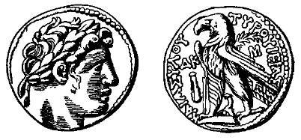
Jeder Jude ab 20 Jahre musste einmal im Jahr
die Tempelsteuer bezahlen: ½ Tyrischen Schekel.
In dieser Münze war viel Silber.
Diese Münzen wurden nur im Tempel benutzt.
Darstellung gemeinfrei

Slide 4
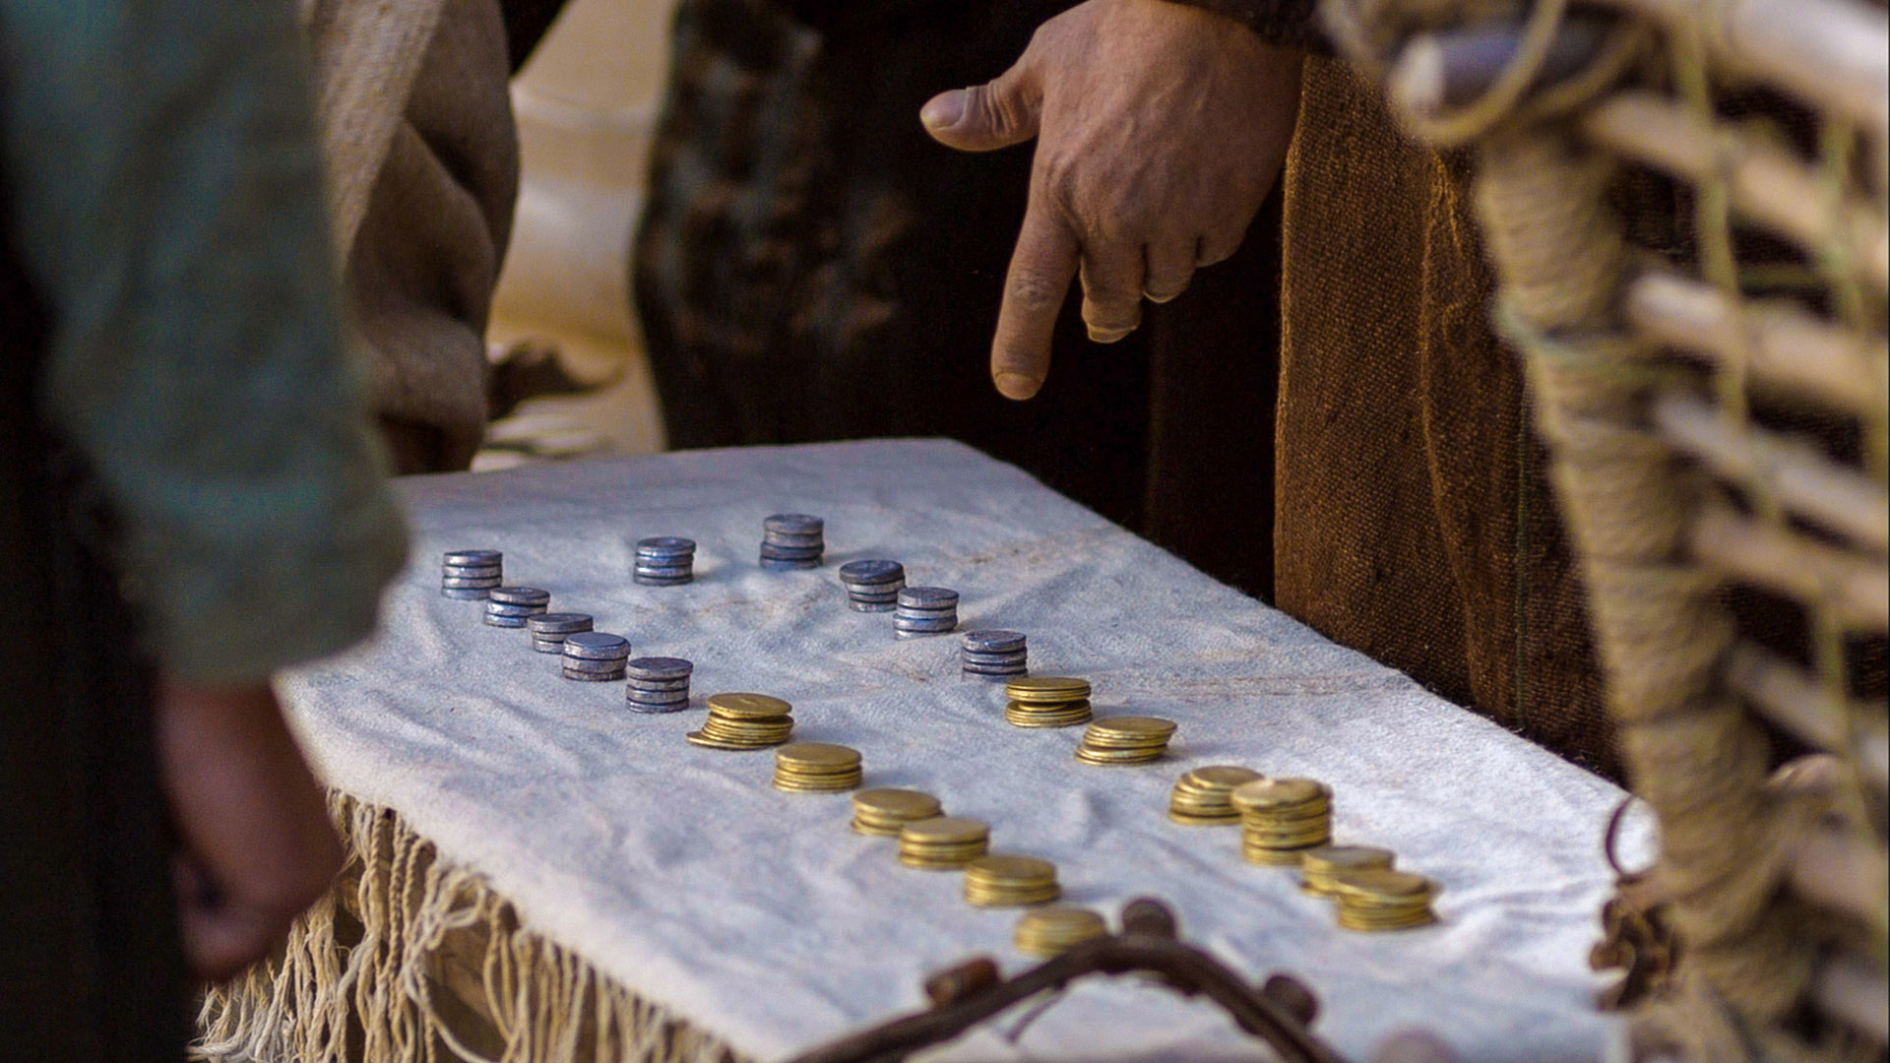
Deshalb gab es im Tempel Geldwechsler.
Sie tauschten das normale Geld der Leute in Tyrische Schekel. Die Geldwechsler bekamen dafür Geld.

Slide 5
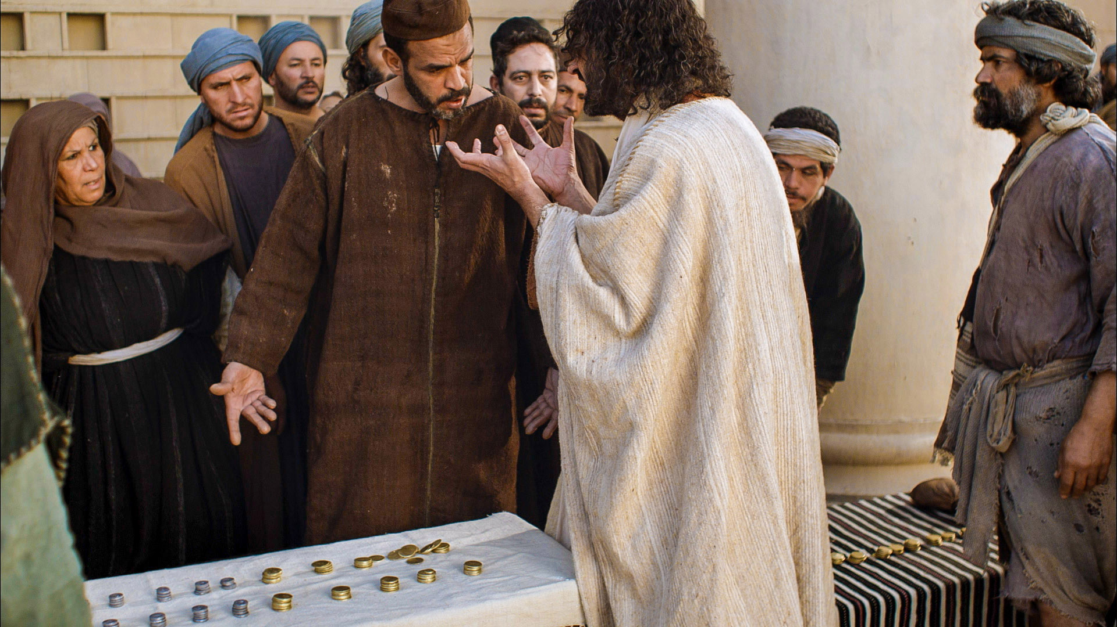
Petrus
Geld-wechsler
Jesus

Slide 6
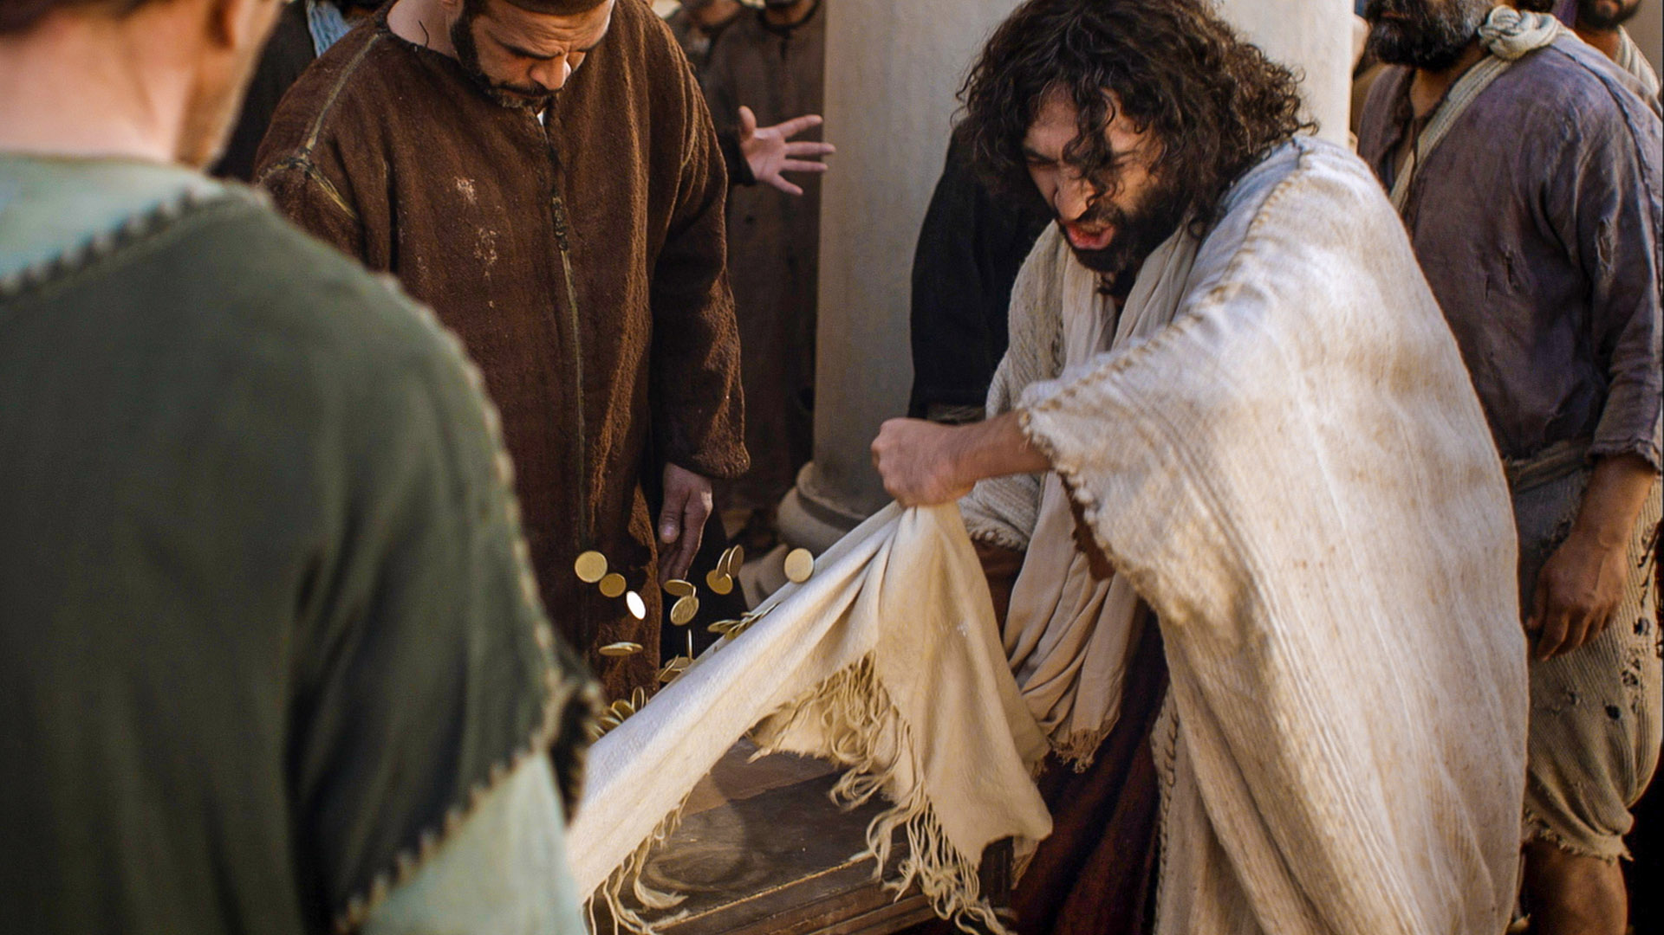
Jesus stieß die Tische
der Geldwechsler um.

Slide 7
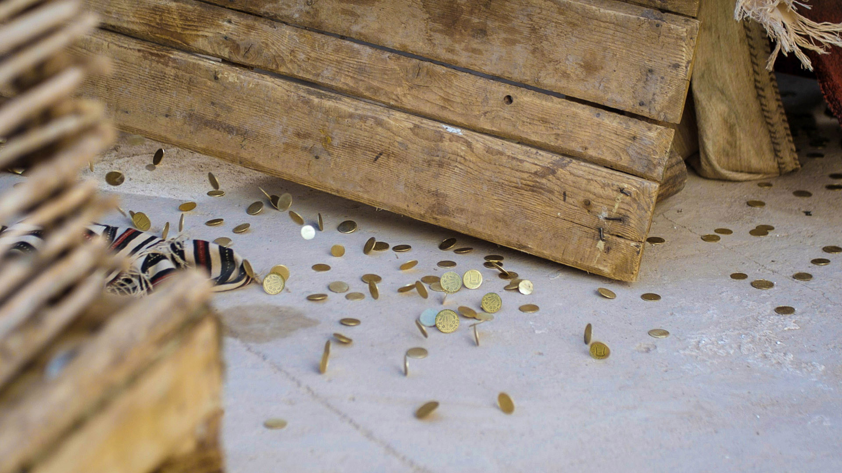

Slide 8
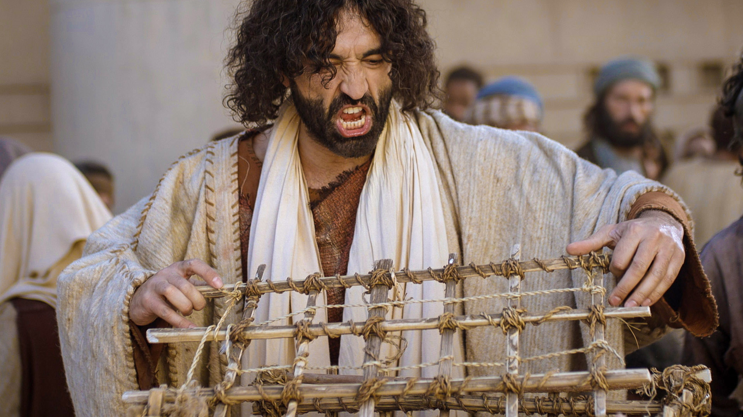
Jesus:
“In der heiligen Schrift
steht,
Gottes Haus soll ein Gebetshaus sein.
Das hier ist eine Räuberhöhle.“

Slide 9
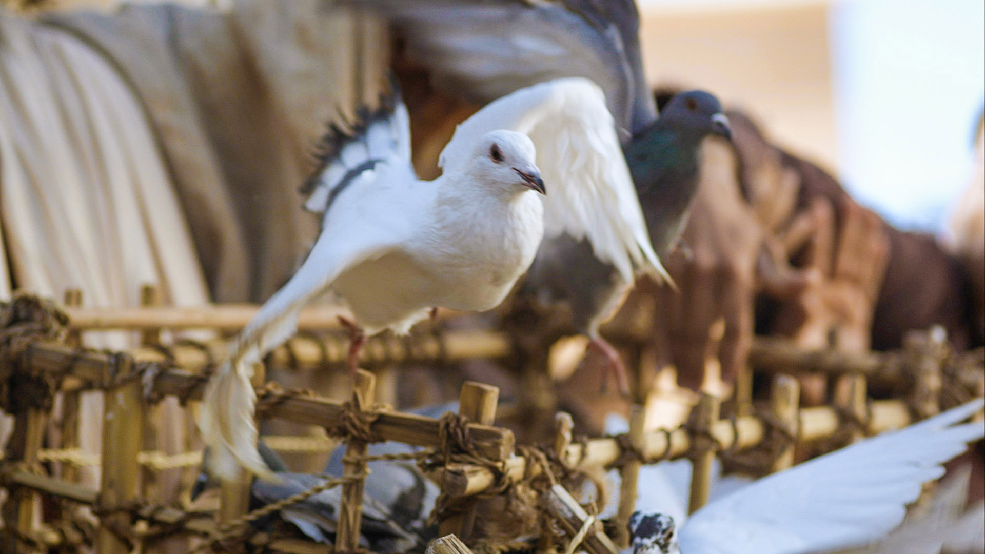

Slide 10
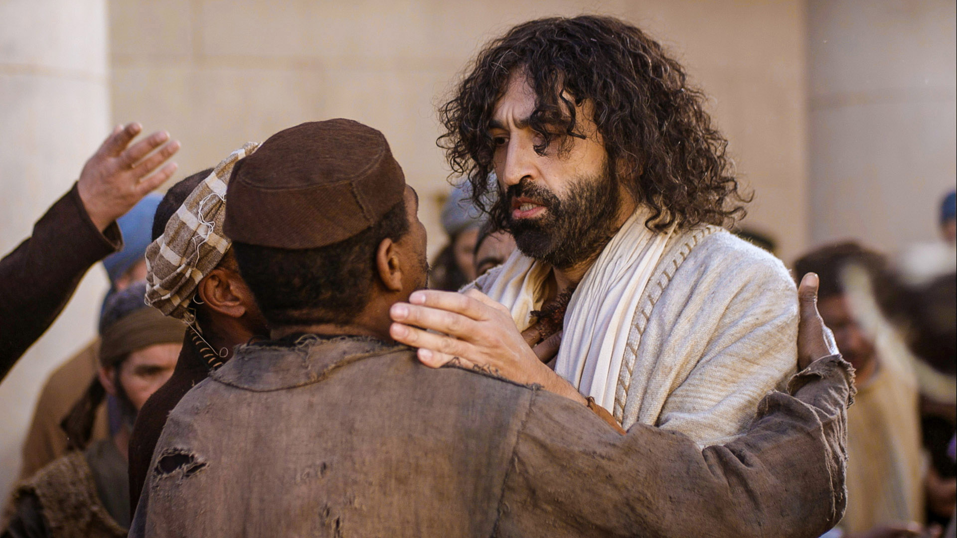
Blinde und gelähmte Menschen kamen zu Jesus. Jesus heilte die Menschen.

Slide 11
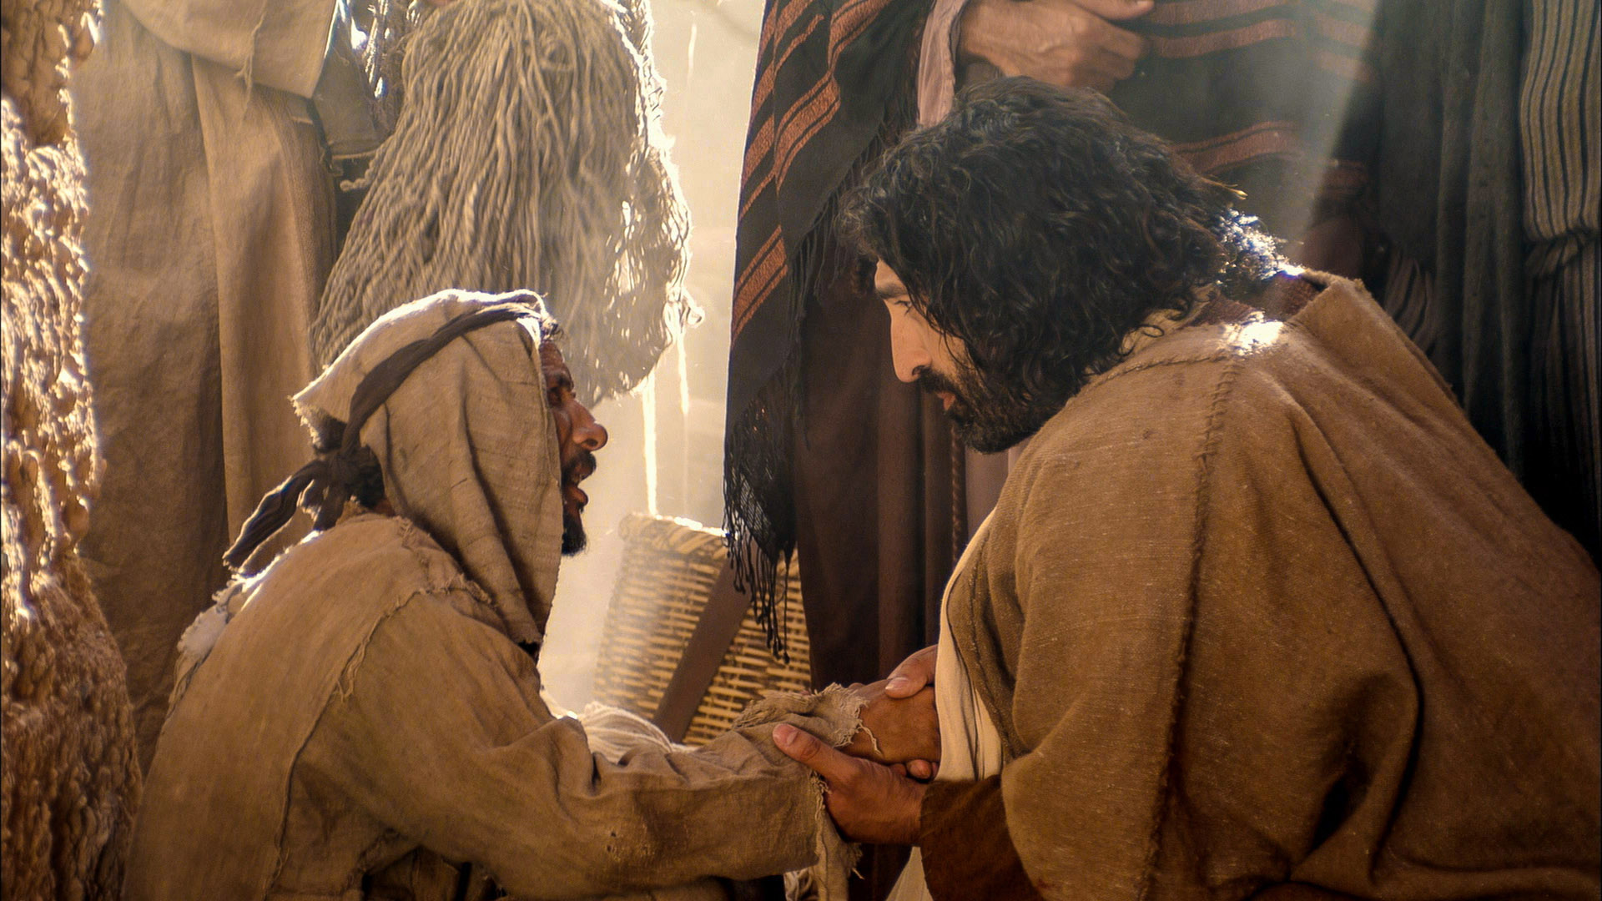

Slide 12
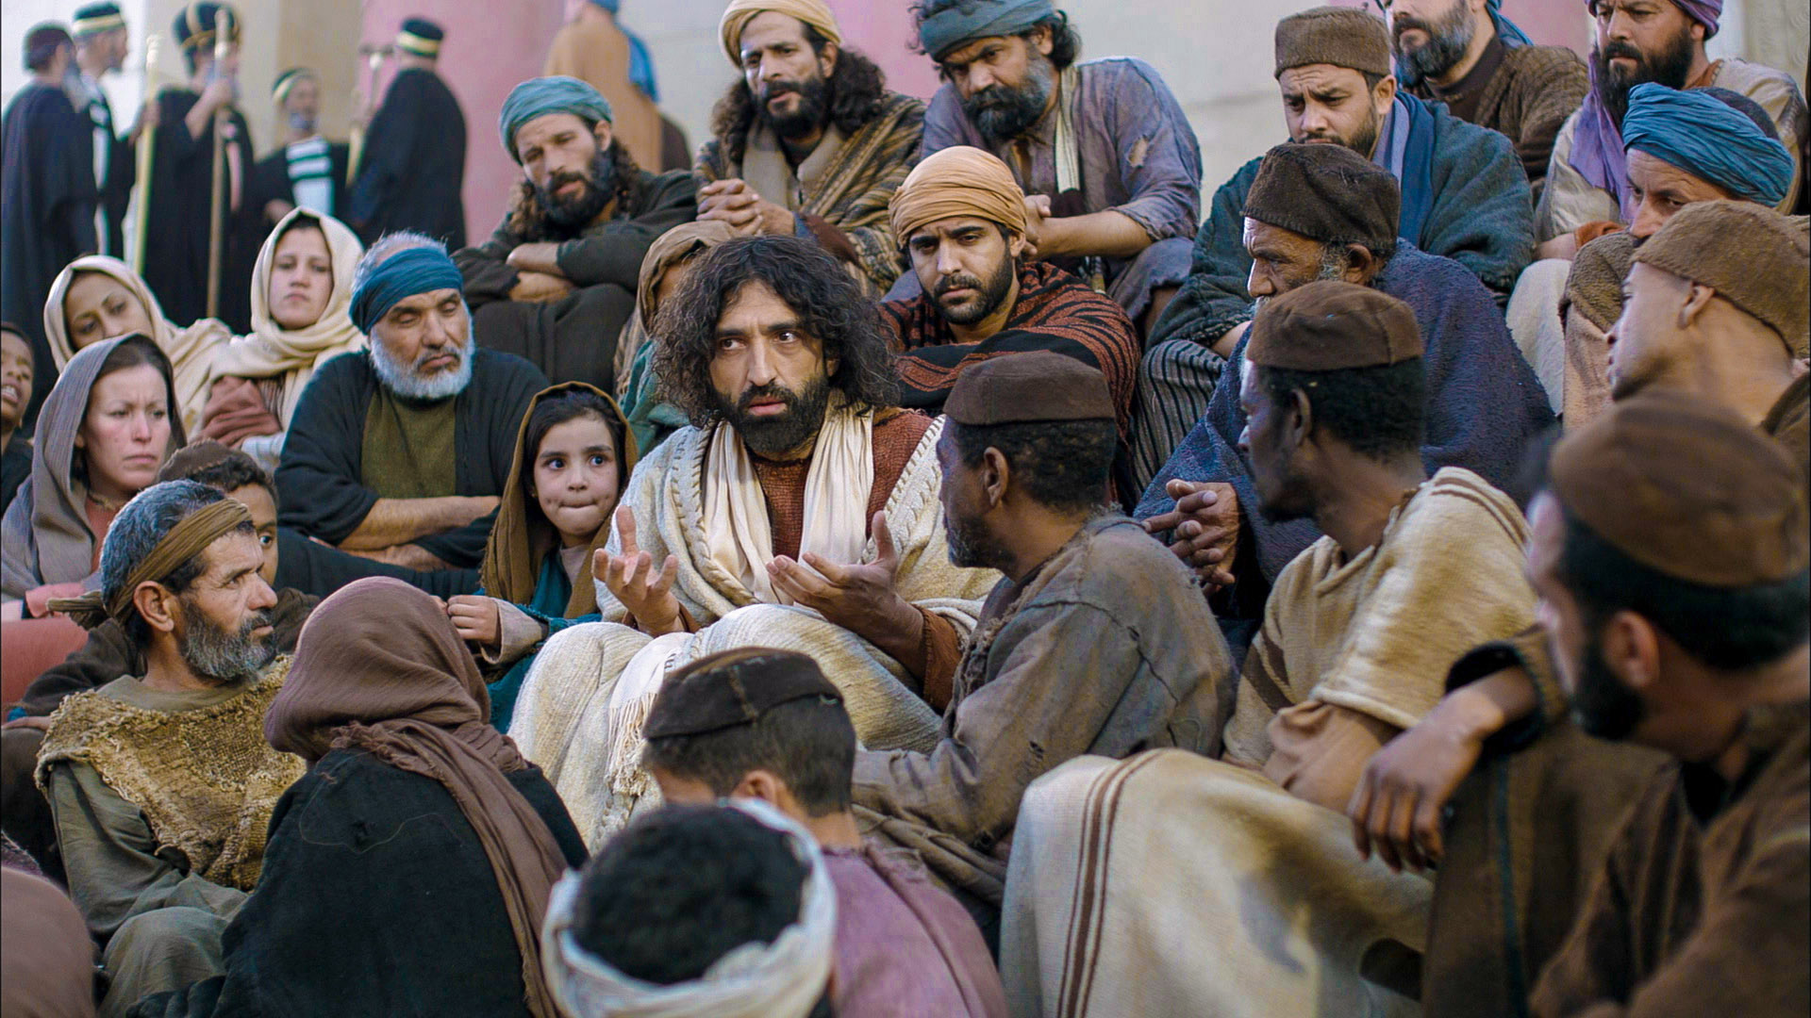
Jesus war jeden Tag im Tempel und erzählte den Menschen von Gott.

Slide 13
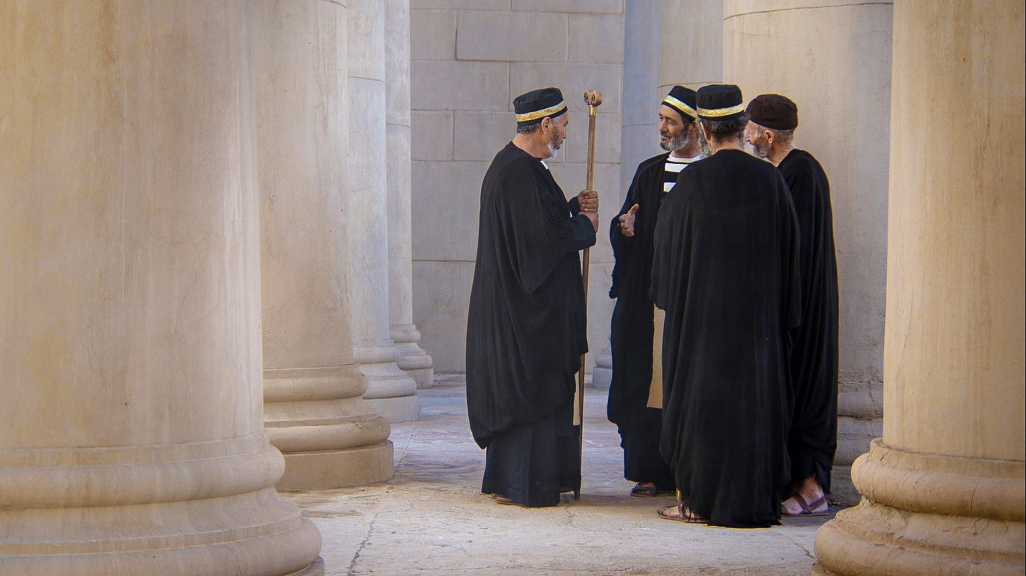
Die Priester und Schriftgelehrten wollten Jesus umbringen.

Slide 14
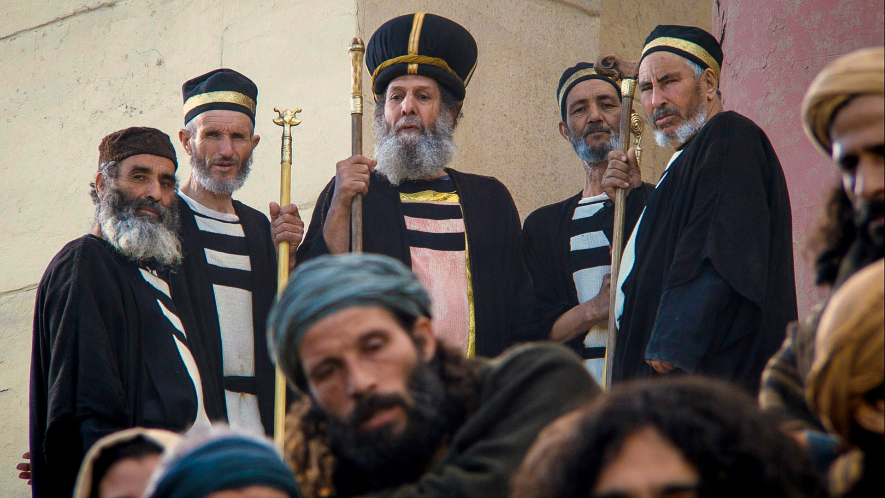
Aber sie wussten nicht wie sie das tun sollten, denn die Menschen waren die ganze Zeit
bei Jesus
und hörten ihm zu.

Slide 15
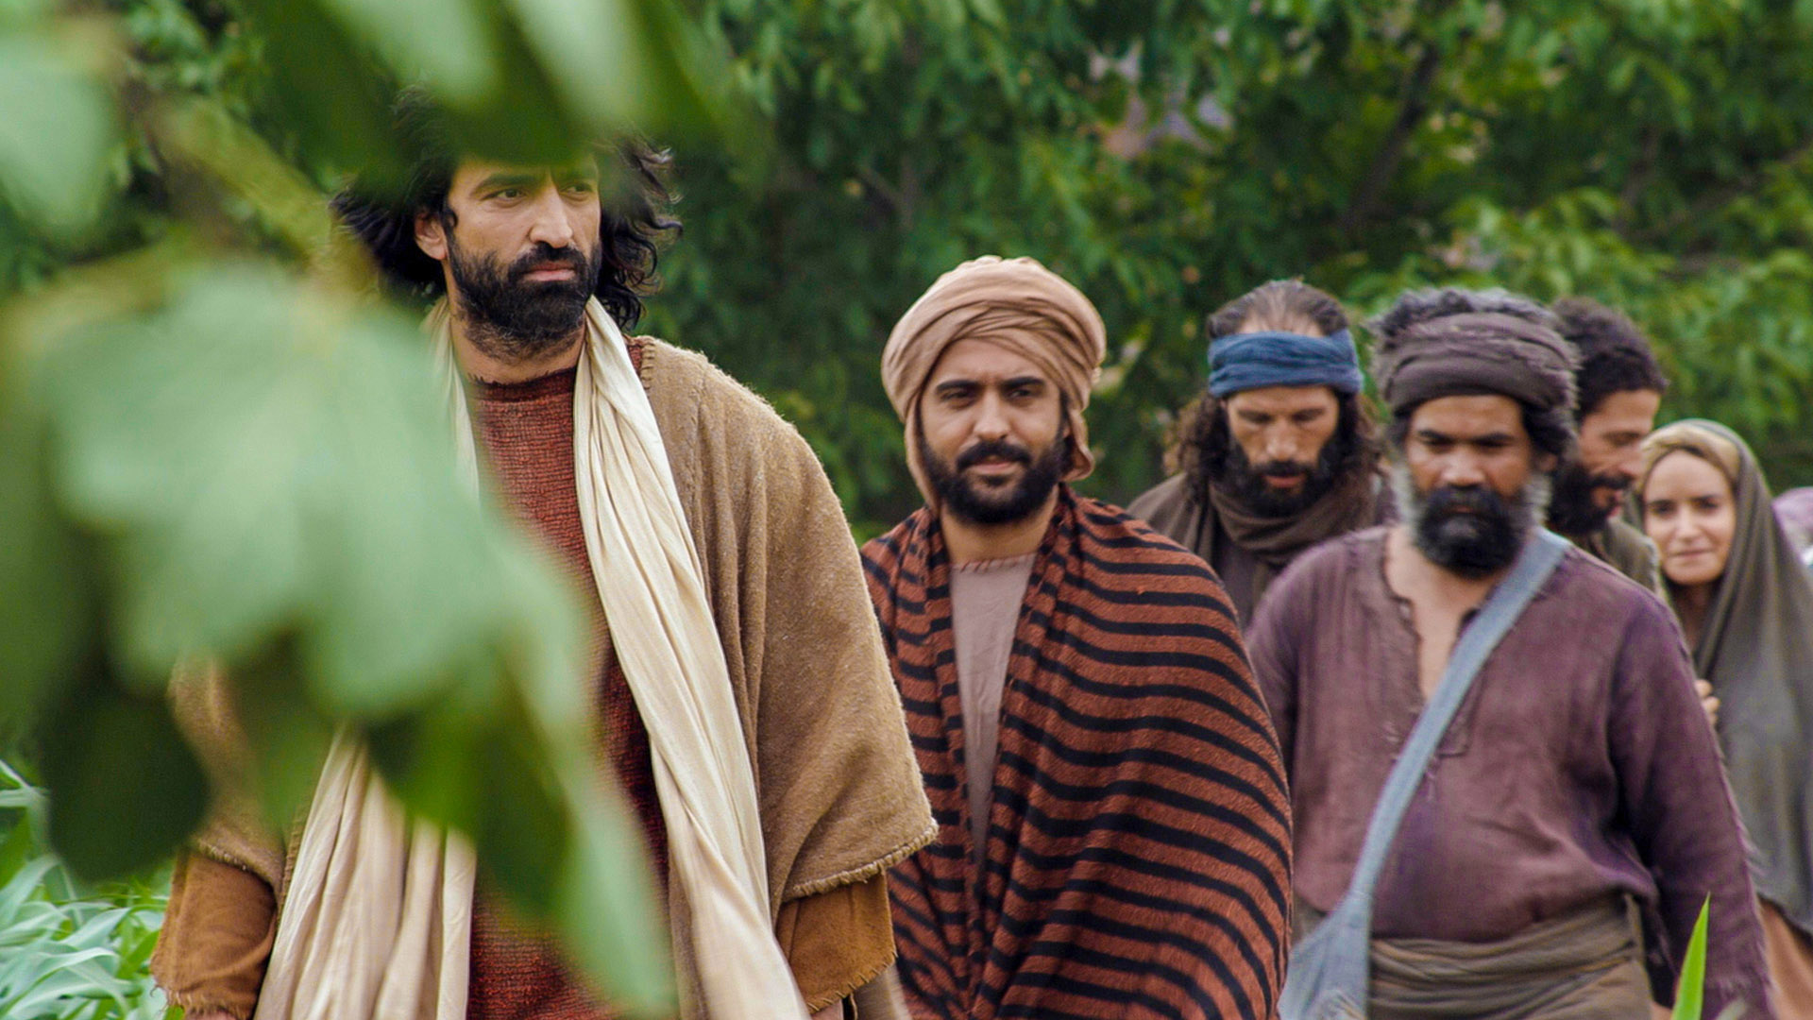
Jesus ging nach Betanien.
Betanien ist ein Ort auf dem Ölberg
3km von Jerusalem entfernt.

Slide 16
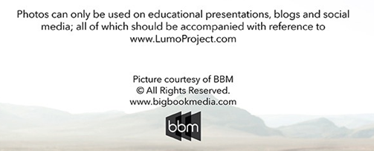
© Fotos:
© Text + Zusammenstellung: A. Zimmermann,
reli-ordner.de

